Slide 1






遠距視訊教學使用說明
以google帳號登入ZOOM視訊會議

Slide 2

01
開始視訊會議

Slide 3
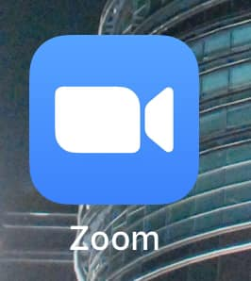
手機下載ZOOM APP
iOS手機至App Store，Android手機請至Google Play搜尋zoom，並下載安裝即可。

Slide 4
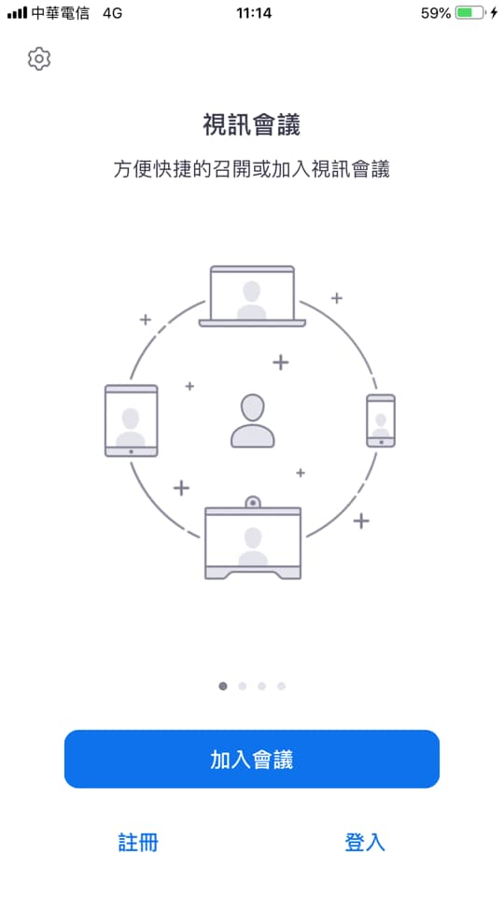
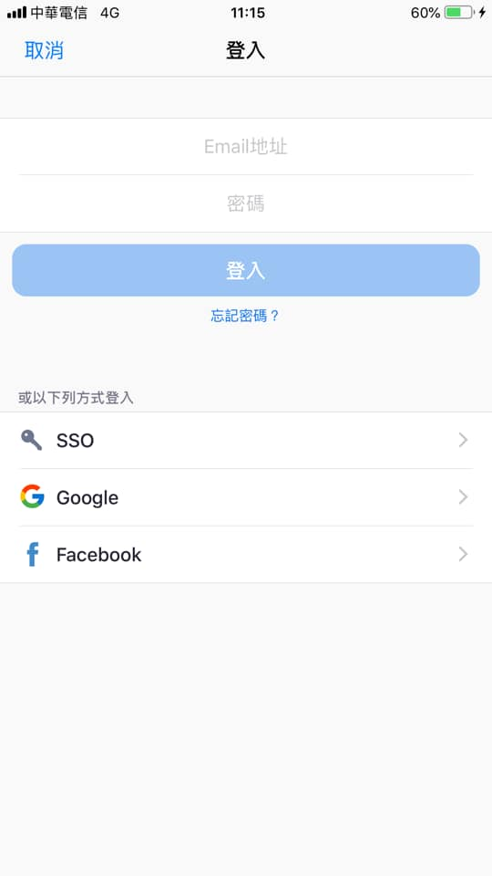
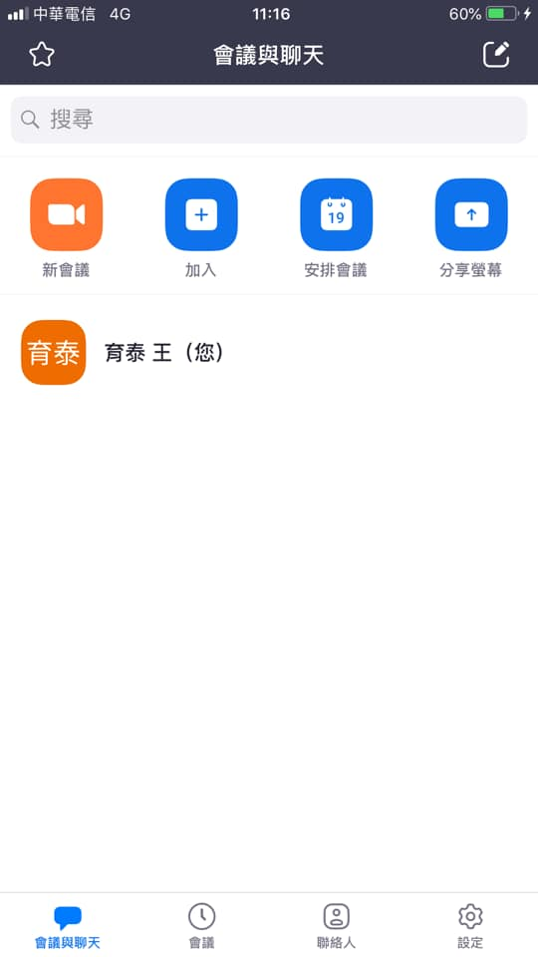
教師使用ZOOM APP開始視訊會議步驟1
手機點擊打開ZOOM，按登入，選google，輸入帳密後進入操作畫面。
全校師生的google帳號都已經開通，屆時再行發送帳號密碼。

Slide 5
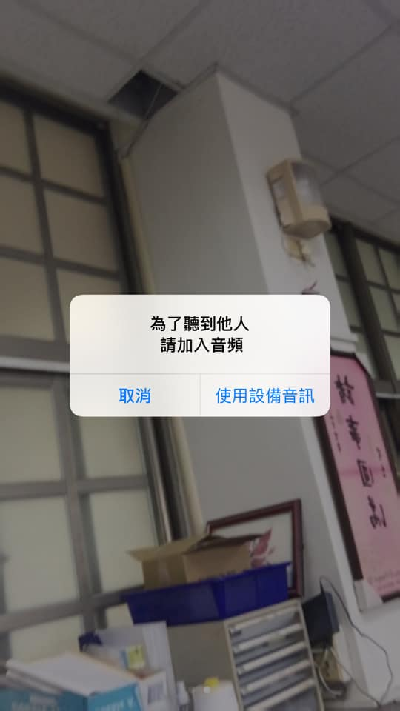
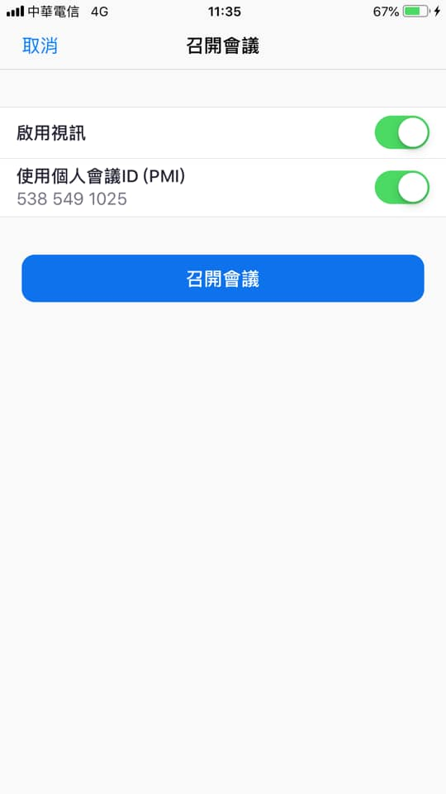
教師使用ZOOM APP開始視訊會議步驟2
按新會議，兩個選項都打開後按召開會議，使用設備音訊，此時視訊會議開啟完成。
個人會議ID(PMI)，即為學生要加入視訊會議時需輸入的會議室號碼。

Slide 6
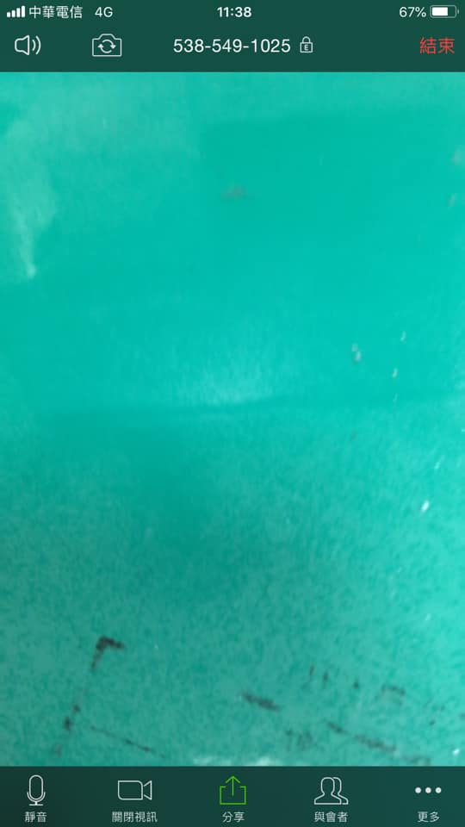
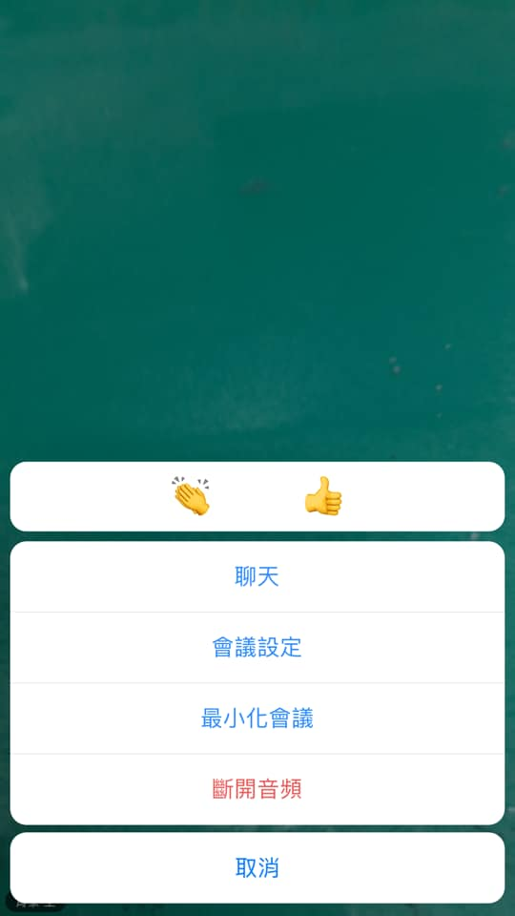
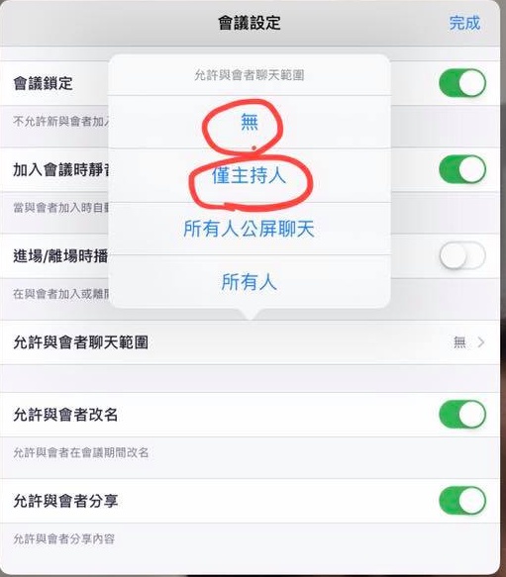
教師使用ZOOM APP開始視訊會議步驟3
按右下角…圖示，選會議設定，打開會議鎖定，設定無或僅主持人，學生無法zoom私訊。 。

Slide 7
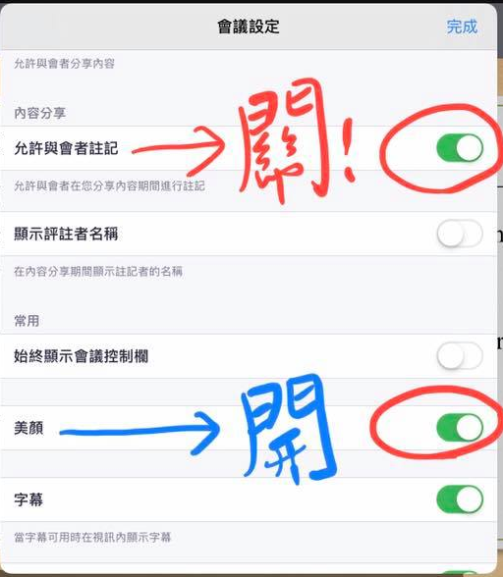
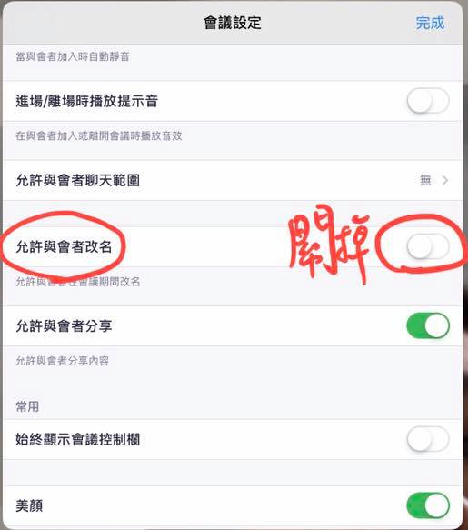
教師使用ZOOM APP開始視訊會議步驟4
關閉與會者註記，避免學生亂畫，關掉與會者改名，不讓學生亂換ID。

Slide 8
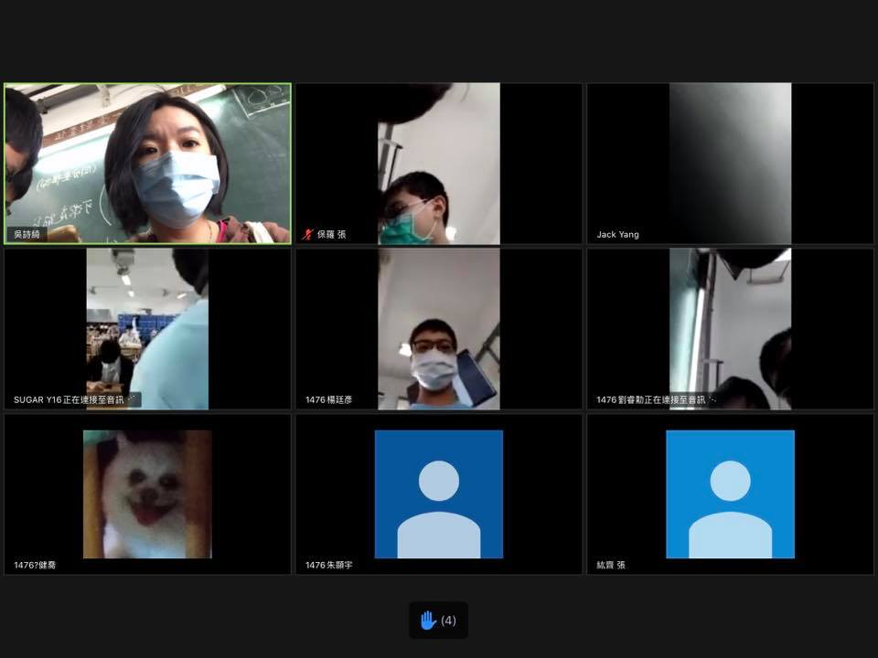
教師使用ZOOM APP開始視訊會議步驟5
實際使用情形。

Slide 9
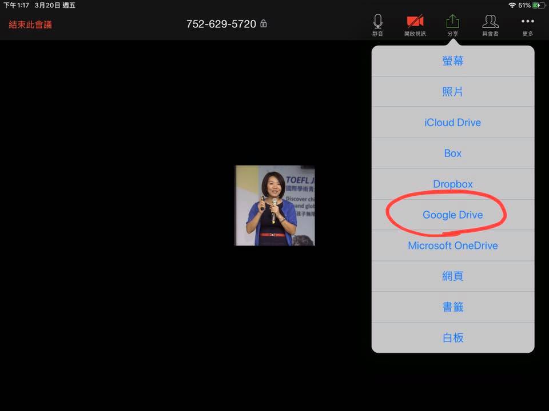
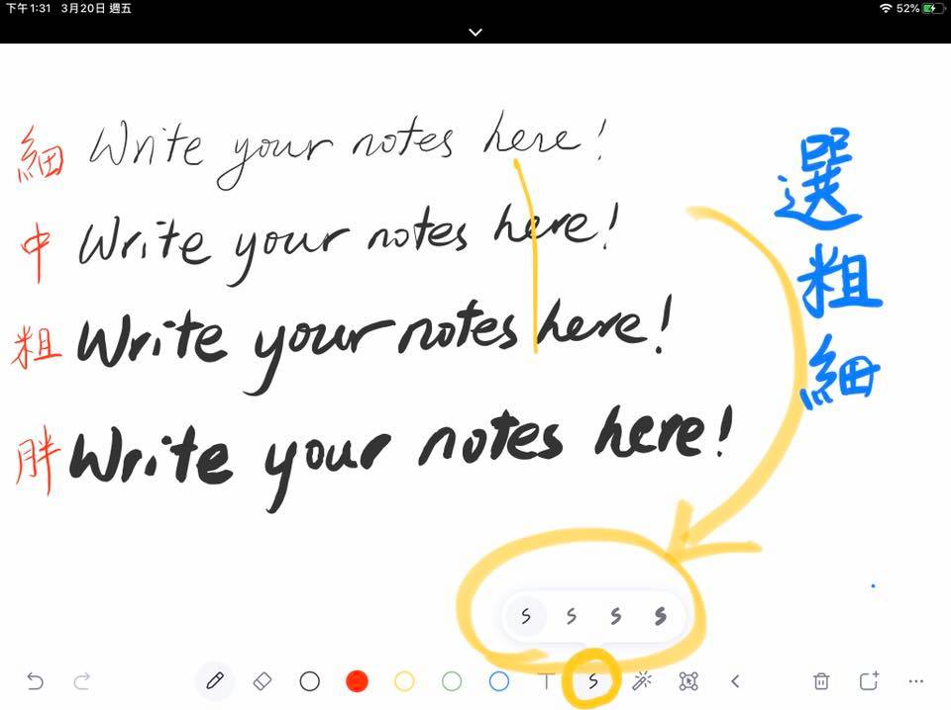
教師使用ZOOM APP開始視訊會議步驟6
按分享，選擇白板功能可以寫板書，所有人都看到版書內容。

Slide 10
02
與電腦同步，使
用電子書因材網教學

Slide 11


下載電腦版ZOOM
ZOOM電腦版下載網址：
https://zoomnow.net/zntw_zoom_download.php?showType=ALL
點選並安裝。

Slide 12
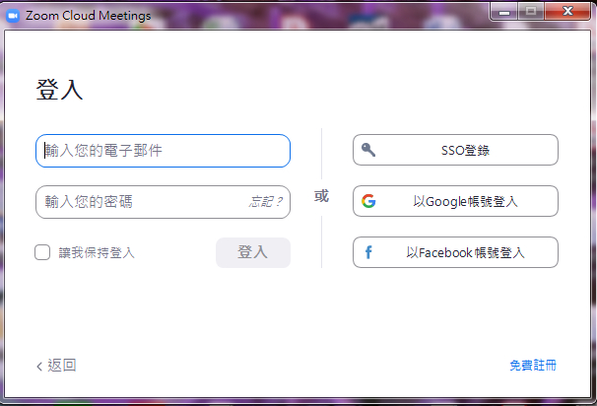
與電腦同步教學步驟1
執行後，以google帳號登入。

Slide 13
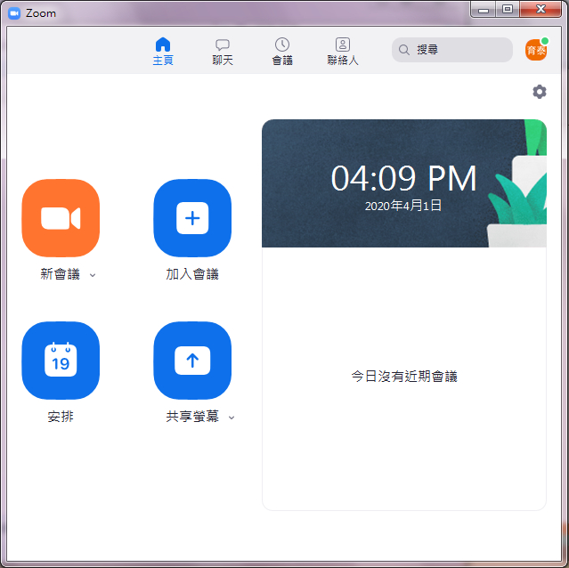
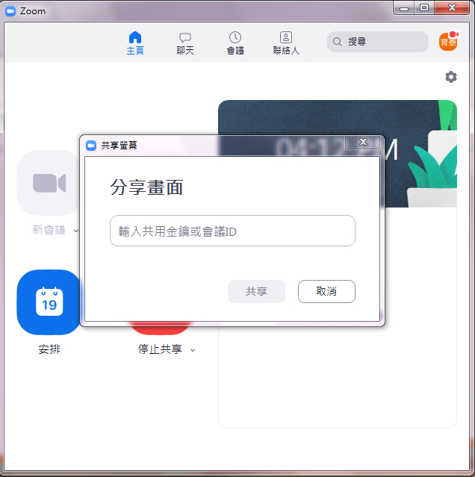
與電腦同步教學步驟2
點選共享螢幕，並輸入會議號碼。

Slide 14
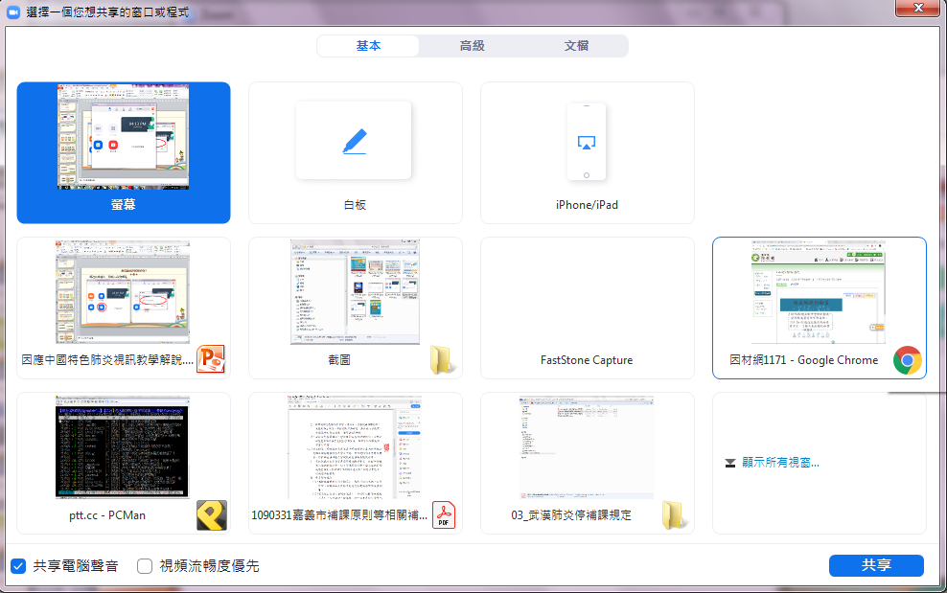
與電腦同步教學步驟3
選擇因材網網頁，或電子書畫面。

Slide 15
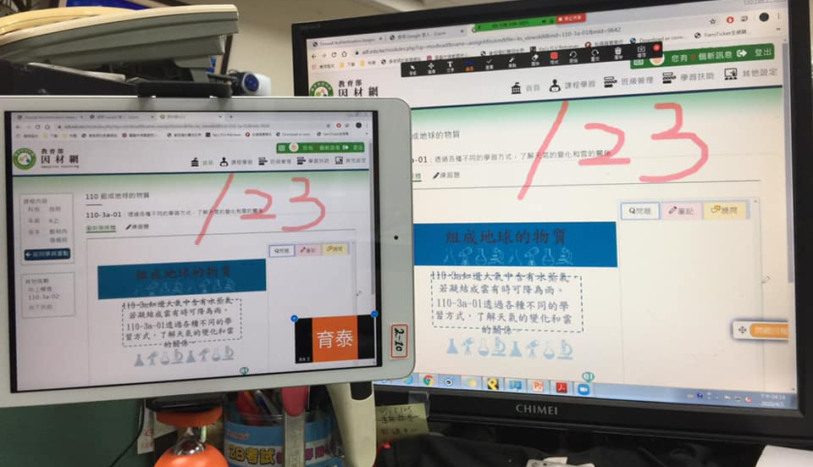
與電腦同步教學步驟4
在電腦上因材網或電子書上所有的操作，都會同步給所有學生看到，點選電腦的停止分享後，就回到手機的視訊會議畫面。

